Slide 2
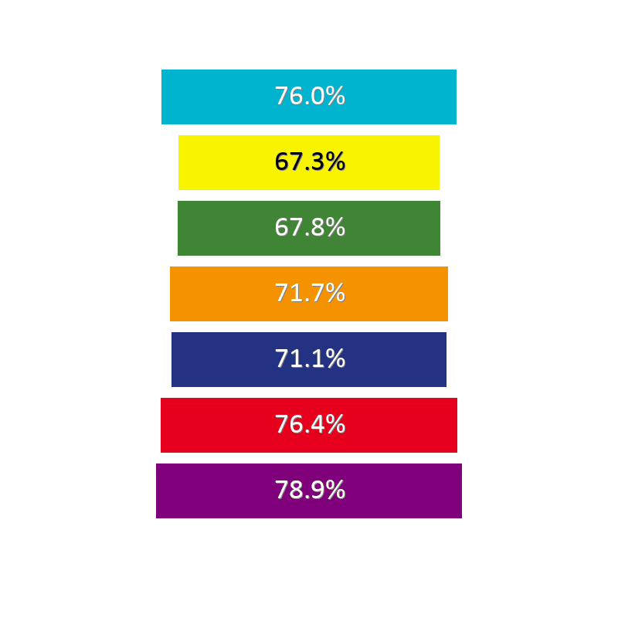
MMI team TeamScan
(Responses: 3)
Missie & Bezieling
Visie & Strategie
Gezamenlijk resultaat
Verantwoordelijkheid
Commitment
Gezonde conflicten
Vertrouwen

Slide 3
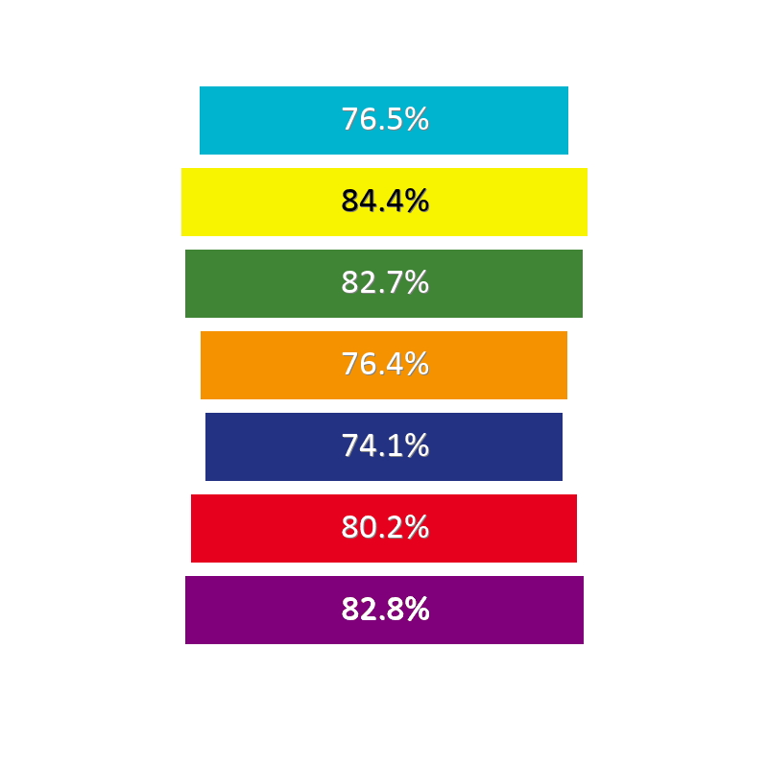
MMI team TeamScan
(Responses: 3)
Huidige score
Score over een jaar
Missie & Bezieling
Visie & Strategie
Gezamenlijk resultaat
Verantwoordelijkheid
Commitment
Gezonde conflicten
Vertrouwen

Slide 4
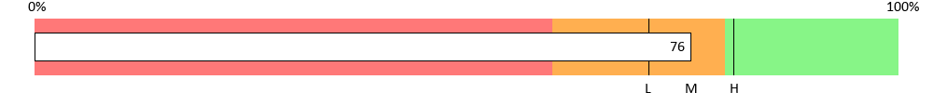
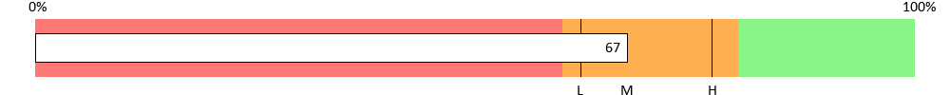
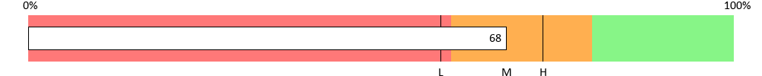
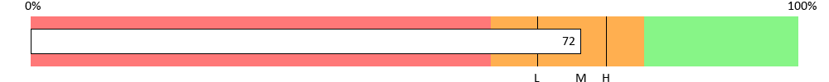
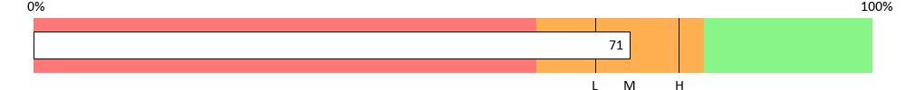
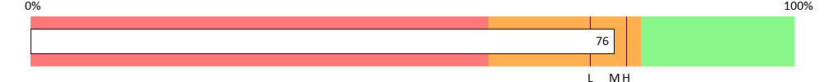
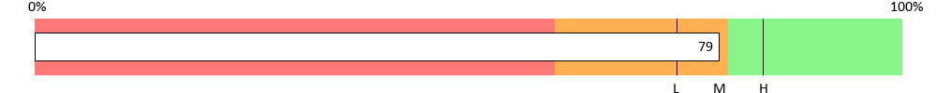
MMI team TeamScan
(Responses: 3)
Missie & Bezieling
Visie & Strategie
Gezamenlijk resultaat
Verantwoordelijkheid
Commitment
Gezonde conflicten
Vertrouwen

